Slide 1
Фторхінолони

Slide 2
План
1. Історія відкриття
2. Загальні властивості
3. Особливості призначення дітям, вагітним та людям похилого віку

Slide 3
Історія відкриття

Slide 4
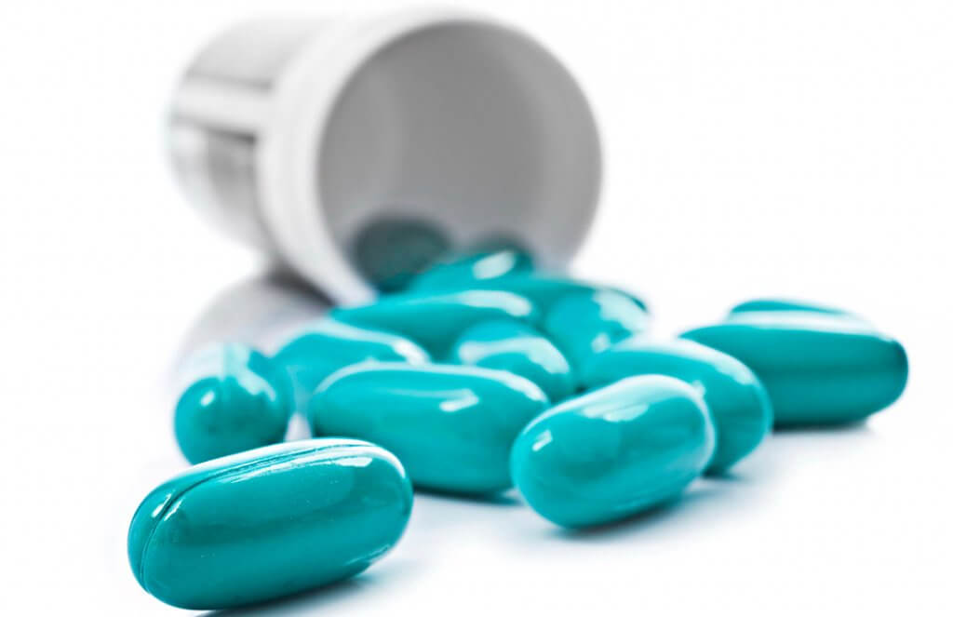
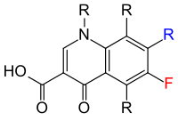
Фторхінолони — група синтетичних хіміотерапевтичних засобів. Являють собою похідні 4-хінолону, які містять у положенні 7 хінолінового ядра незаміщений або заміщений піперазиновий цикл, а у положенні 6 — атом фтору. За кількістю атомів фтору в молекулі Ф. розподіляються на монофторхінолони, дифторхінолони та трифторхінолони.
Історія розвитку хінолонів бере свій початок від налідиксової кислоти (NA), розробленої в 1962 р.
Налідіксинова кислота добре переносилась і широко призначалася для терапії інфекцій сечовивідних шляхів у 1960-х та 70-х роках. Рандомізоване контрольоване дослідження в пацієнтів з інфекцією верхніх сечових шляхів після порівняння налідиксової кислоти з цефалексином показало нижчий рівень рецидивів у пацієнтів, які отримували налідиксову кислоту.
На початку 1980-х років було показано, що налідиксова кислота, через малий вплив на Грам-позитивних та анаеробних мікроорганізмів є еквівалентом ко-тримоксазолу для профілактики та лікування кишкової інфекції у хворих із нейтропенією, але ніколи не використовувався широко, оскільки нові фторхінолони, норфлоксацин та ципрофлоксацин витіснили його.
Флумехін, монофторхінолон, розроблений у 1976 був першою сполукою, яка була розроблена з фторогрупою в положенні 6. Діапазон його дії охоплював Enterobacteriaceae, включаючи деякі штами, стійкі до налідиксинової кислоти з позитивною дією при неускладненій гонореї, хоча і з режимом двох або трьох доз. Крім того, прорив у конструкції ліків та основних бічних ланцюгів дозволив вдосконалити перший новий хінолон норфлоксацин (NFLX), запатентований у 1978 р.

Slide 5
Загальні властивості

Slide 6
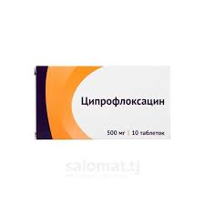
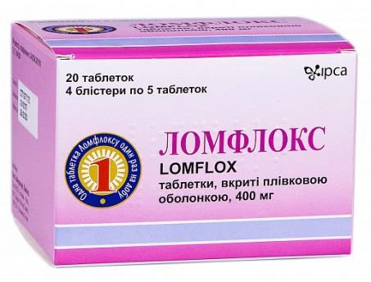
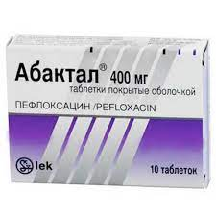
Класифікація фторхінолонів
І покоління: - норфлоксацин
- офлоксацин
- ципрофлоксацин
- пефлоксацин
- ломефлоксацин
Препарати I покоління виявляють активність відносно широкого спектра грамнегативних аеробних мікроорганізмів, у т.ч. множинно-резистентних, а також золотистого стафілокока; ципрофлоксацин, офлоксацин, ломефлоксацин — відносно мікобактерій туберкульозу та лепри. Недоліком препаратів I покоління є їх низька активність відносно пневмококів, хламідій, мікоплазм, анаеробів.

Slide 7
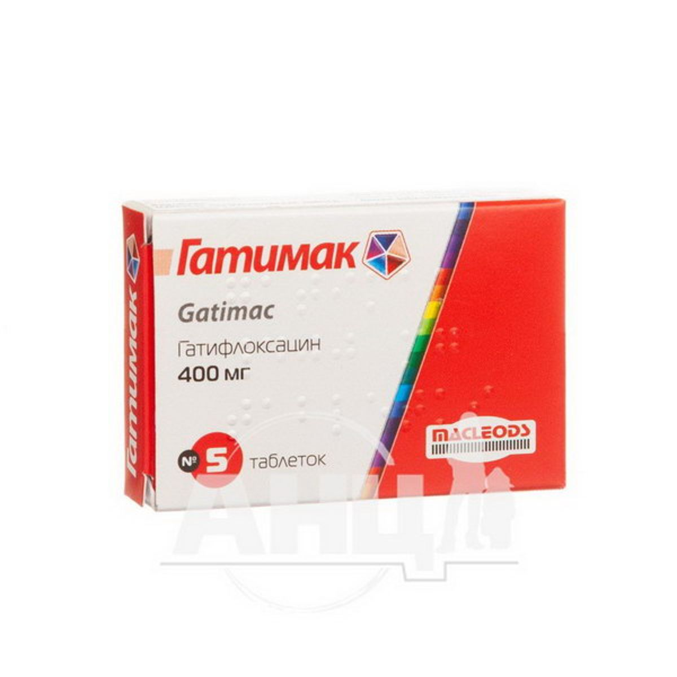
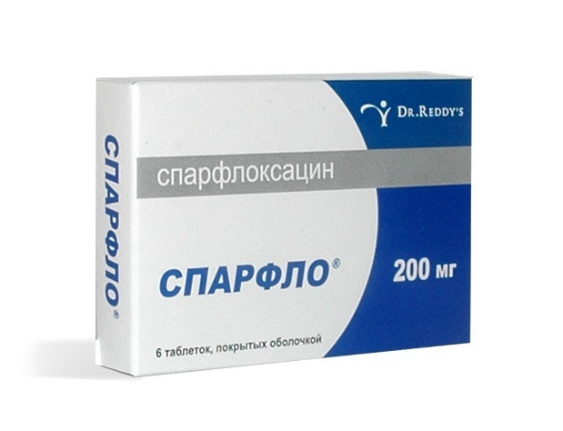

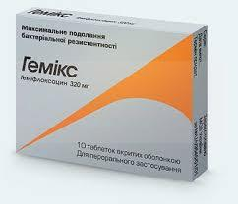
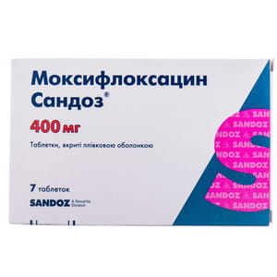
Класифікація фторхінолонів
ІІ покоління: - левофлоксацин
- спарфлоксацин
Ф. II та III поколінь за дією на грамнегативні мікроорганізми не поступаються препаратам I покоління (крім синьогнійної палички). Дія II і III поколінь Ф. на грампозитивну флору (в т.ч. пневмококи), а також на хламідії, мікоплазми, мікобактерії суттєво переважає дію препаратів I покоління. Препарати III покоління ефективні відносно неспороутворювальних анаеробів, у т.ч. стійких до дії Ф. I покоління. Монофторовані аналоги ципрофлоксацину (моксифлоксацин, гатифлоксацин, геміфлоксацин, ситафлоксацин) більш активні відносно грампозитивних аеробних мікроорганізмів, мікоплазм, мікобактерій. За активністю відносно грамнегативних аеробних мікроорганізмів вони поступаються ципрофлоксацину. Ф. стійки до дії β-лактамаз грамнегативних та грампозитивних бактерій, але не всі препарати діють на метицилінорезистентні стафілококи (виключенням є тровафлоксацин і моксифлоксацин).
ІІІ покоління: - моксифлоксацин
- геміфлоксацин
- гатифлоксацин

Slide 8
Класифікація фторхінолонів
IV покоління: тровафлоксацин
Спектр дії: грамнегативні та грампозитивні організми, чутливі до пеніциліну та пеніцилін-стійкі Streptococcus pneumoniae та розширена активність проти атипових патогенів та широке анаеробне покриття.
Багато новіших фторхінолонів було вилучено з ринку США через токсичність; вони включають тровафлоксацин (через важку печінкову токсичність), гатифлоксацин (через гіпоглікемію та гіперглікемію), грепафлоксацин (через серцеву токсичність), темафлоксацин (через гостру ниркову недостатність, гепатотоксичність, гемолітичну анемію, коагулопатію та гіпоглікемію), спарфлоксацин та еноксацин.

Slide 9
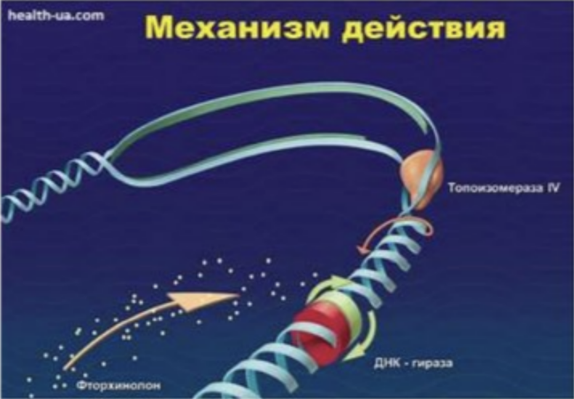
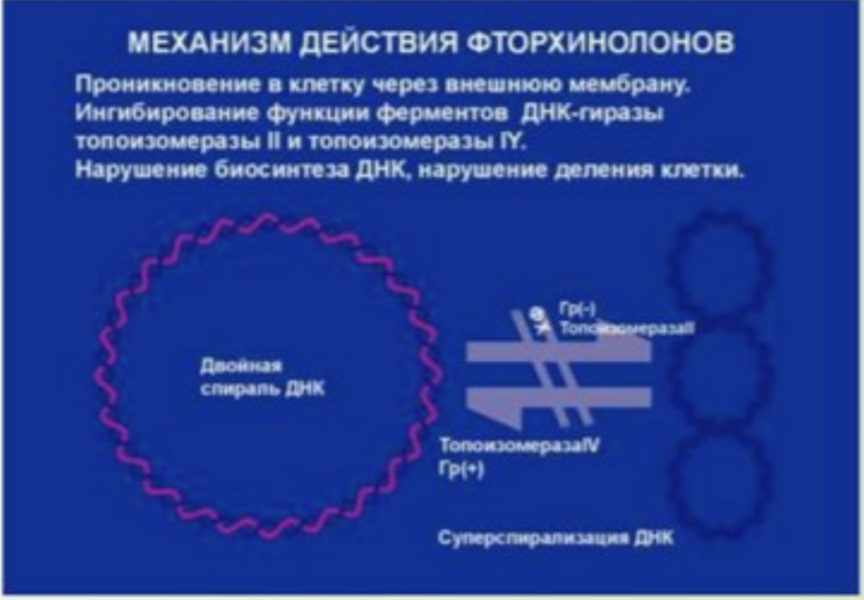
Механізм дії
Механізм дії Ф. полягає у пригніченні ДНК-гірази (топоізомерази) бактерій — фермента, який забезпечує суперспіралізацію ДНК. Це приводить до порушення біосинтезу ДНК та РНК, білка в мікробній клітині. Під дією Ф. знижуються агресивні властивості бактерій, пригнічується індукція екзотоксинів, екзоферментів, підвищується чутливість мікроорганізмів до фагоцитозу. Препарати цієї групи мають здатність діяти на мікроорганізми не тільки в період росту. Фармакодинаміка Ф. складається з антибактеріального (бактерицидного), постантибіотичного та імуномодулювального ефектів

Slide 10
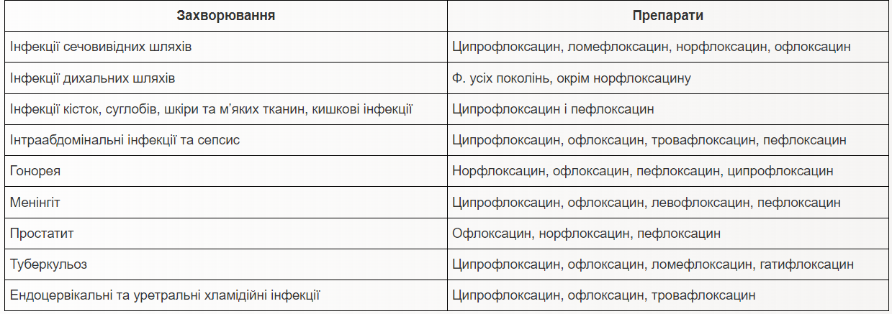
Показання до застосування

Slide 11
Побічні дії фторхінолонів => протипоказання
При застосуванні Ф. можуть відзначатися побічні реакції з боку ШКТ (нудота, зміни смаку, діарея, біль в епігастрії, тощо); реакції з боку ЦНС: головний біль, запаморочення, дратівливість, порушення сну, ототоксичність; розвиток судом, головним чином у хворих, схильних до них (епілепсія, гіпоксія, черепно-мозкова травма, інсульт, менінгіт, одночасне призначення з теофіліном). Можливі алергічні реакції аж до розвитку анафілактичного шоку (при в/в введенні препаратів). Небажані явища з боку печінки (підвищення рівня печінкових трансаміназ і лужної фосфатази, гепатит, некроз печінки, печінкова недостатність, холестатична жовтяниця) виникають частіше при використанні нових Ф. (тровафлоксацин). Ф. властива кардіотоксичність (особливо III–IV покоління), фототоксичність (особливо спарфлоксацин і ломефлоксацин). Під дією Ф. виникає подовження інтервалу Q–T на ЕКГ, тендиніти та тендовагініти, рідко — псевдомембранозний коліт, кандидоз, транзиторний інтерстиціальний нефрит і кристалурія. після інстиляції препаратів можлива короткочасна печія, гіперемія кон’юнктиви, набряк повік, сльозовиділення, світлобоязнь, кератит. У хворих із дефіцитом глюкозо-6-фосфатдегідрогенази може розвинутися гемолітична анемія. Ф. не призначають особам віком до 18 років у зв’язку з ризиком розвитку артротоксичних ефектів (патологічних змін у тканині хряща у дітей); у період вагітності та годування грудьми; пацієнтам з судомним синдромом, паркінсонізмом, епілепсією, порушеннями мозкового кровообігу, нирковою недостатністю.

Slide 12
Побічні дії фторхінолонів
Ципрофлоксацин, пефлоксацин, норфлоксацин, спарфлоксацин не призначають у разі дефіциту глюкозо-6-дегідрогенази. Ф. слід із обережністю призначати з антиаритмічними (хінідином, соталолом, аміодароном), антигістамінними (терфенадином, астемізолом), психотропними (флуоксетином), макролідами, ко-тримоксазолом, імідазолами та схожими на хінолони протималярійними препаратами. При одночасному призначенні Ф. з глюкокортикоїдами підвищується ризик розривів сухожилля, особливо в осіб похилого віку. При сумісному призначенні Ф. з препаратами, які підвищують рН сечі (інгібіторами карбоангідрази, цитратами, натрію бікарбонатом), підвищується ризик розвитку нефротоксичності, кристалурії. Противомікробна дія Ф. знижується при їх одночасному застосуванні з антибактеріальними засобами, які порушують синтез нуклеїнових кислот (тетрациклін, рифампіцин, нітрофурани) і білка (левоміцетин). Ф. не слід застосовувати одночасно з залізовмісними препаратами, ранітидином, гастроцепіном, пробенецидом. Приймати Ф. слід не раніше ніж за 2 год після отримання антацидів, препаратів заліза, цинку, вісмуту. Спарфлоксацин не можна застосовувати сумісно з цизапридом; норфлоксацин — з циклоспорином.

Slide 13
Особливості застосування

Slide 14
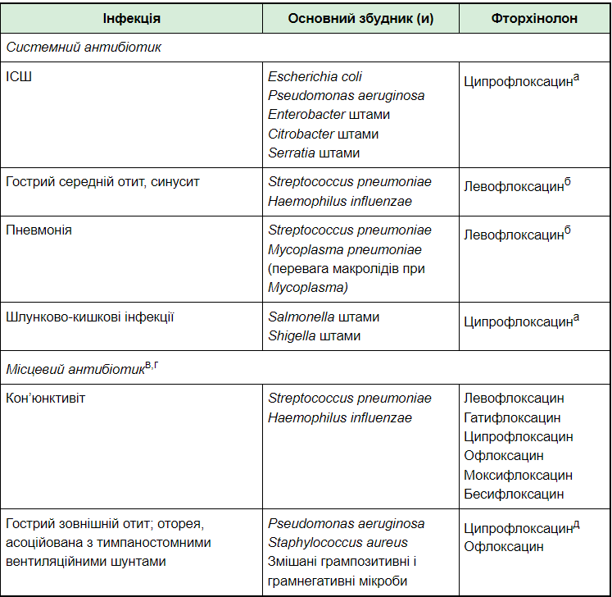
Діти
а — доза ципрофлоксацину, пероральне введення 20–40 мг/кг/добу, поділена на 2 введення (максимальна доза — 750 мг на одне введення); внутрішньовенне введення — 20–30 мг/кг/добу, поділена на 2 введення (максимальна доза — 400 мг на одне введення).
б — доза левофлоксацину, пероральне або внутрішньовенне введення, 16–20 мг/кг/добу, поділена на 2 введення кожні 12 годин (для дітей від 6 місяців до 5 років) або 10 мг/кг/добу один раз на добу (для дітей віком 5 років або старших) (максимальна доза — 750 мг на одне введення).
в — системна токсичність фторхінолонів не стосується місцевого лікування.
г — інша системна терапія може бути необхідною при важчих інфекціях.
д — доступні з кортикостероїдом або без нього.

Slide 15
Діти
Ципрофлоксацин і левофлоксацин доступні у формі пероральної суспензії в багатьох країнах. Зокрема, пероральна суспензія ципрофлоксацину доступна в США, Канаді та 15 європейських країнах (European Medicines Agency. Ciprofloxacin Bayer, 2012). В Україні педіатричні пероральні форми цих ліків не зареєстровані.
Згідно з рекомендаціями ВООЗ, ципрофлоксацин рекомендують як препарат першого ряду при лікуванні дизентерії (перорально одна доза 10–15 мг/кг, приймати двічі на день протягом 5 днів; максимум 500 мг на прийом), але застосування в дітей схвалено тільки тоді, коли користь переважатиме ризик артропатії (World Health Organization, Pocket book of hospital care for children, 2013).
Під час 18-ї зустрічі Комітету експертів ВООЗ підтверджено ефективність та безпечність фторхінолонів у лікуванні в дітей загрозливих для життя бактеріальних інфекцій, таких як резистентний туберкульоз, дизентерія, холера (World Health Organization, The selection and use of essential medicines, 2011).

Slide 16
Діти
У 2006 році Американська академія педіатрії опублікувала офіційне положення, в якому узагальнено ризики та користь застосування фторхінолонів у дітей (Committee on Infectious Diseases, 2006). Згідно з цим документом, фтохінолони можуть бути корисними в таких ситуаціях:
Експозиція на аерозоль Bacillus anthracis для зменшення частоти та прогресування сибірки.
Інфекції сечових шляхів, викликані P. aeruginosa або іншими полірезистентними грамнегативними бактеріями.
Хронічний гнійний середній отит або злоякісний зовнішній отит, спричинений P. aeruginosa.
Гострий або хронічний остеомієліт або остеохондрит, спричинені P. aeruginosa.
Загострення легеневої патології в пацієнтів з муковісцидозом, які колонізовані P. aeruginosa і яких можна лікувати амбулаторно.
Мікобактеріальні інфекції, спричинені ізолятами, які чутливі до фторхінолонів.
Грамнегативні бактеріальні інфекції в пацієнтів з імунодефіцитом, у яких бажана пероральна терапія або наявна резистентність до інших препаратів.
Шлунково-кишкові інфекції, спричинені полірезистентними штамами Shigella, Salmonella, Vibrio cholerae чи Campylobacter jejuni.
Задокументовані бактеріальна септицемія чи менінгіт, спричинені мікроорганізмами, які резистентні in vitro до дозволених препаратів, або ж при імунодефіциті, коли парентеральна терапія іншим адекватним антимікробним препаратом була неефективна.
Серйозні інфекції, спричинені фторхінолоно-чутливими патогенами в дітей із загрозливою для життя алергією на альтернативні препарати.

Slide 17
Дякую за увагу!

